Slide 1
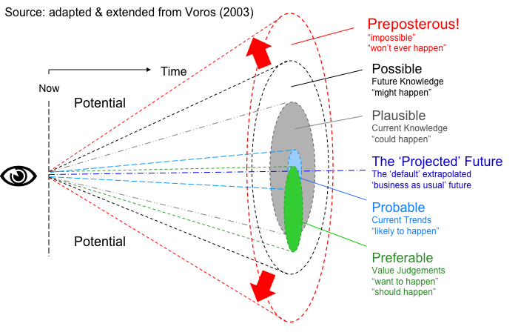
Klimaatontwikkeling en toekomstbeelden

